Slide 1

LỚP 1B
MÔN: TOÁN
Giáo Viên:Trần Thị Hoàn

Slide 2
Thứ 4 ngày 8 tháng 4 năm 2020
Toán
Kiểm tra bài cũ :
2
0
Số 20 gồm …..chục và ….. đơn vị.
19
Số liền trước của số 20 là ………
Trong dãy số : 10,11,12,13,14,15,16,17,18,19,20 có tất cả bao nhiêu số?
11 số
Đếm các số từ 0 đến 20

Slide 3
Thứ ba, ngày 7 tháng 4 năm 2020
Toán
Phép cộng dạng 14 + 3

Slide 4
Chôc | Đ¬n vÞ
1
4
+
3
1
7
17
14 + 3 = …

Slide 5
1
1
4
4 céng 3 b»ng 7, viÕt 7
+
3
H¹ 1, viÕt 1
7

Slide 6
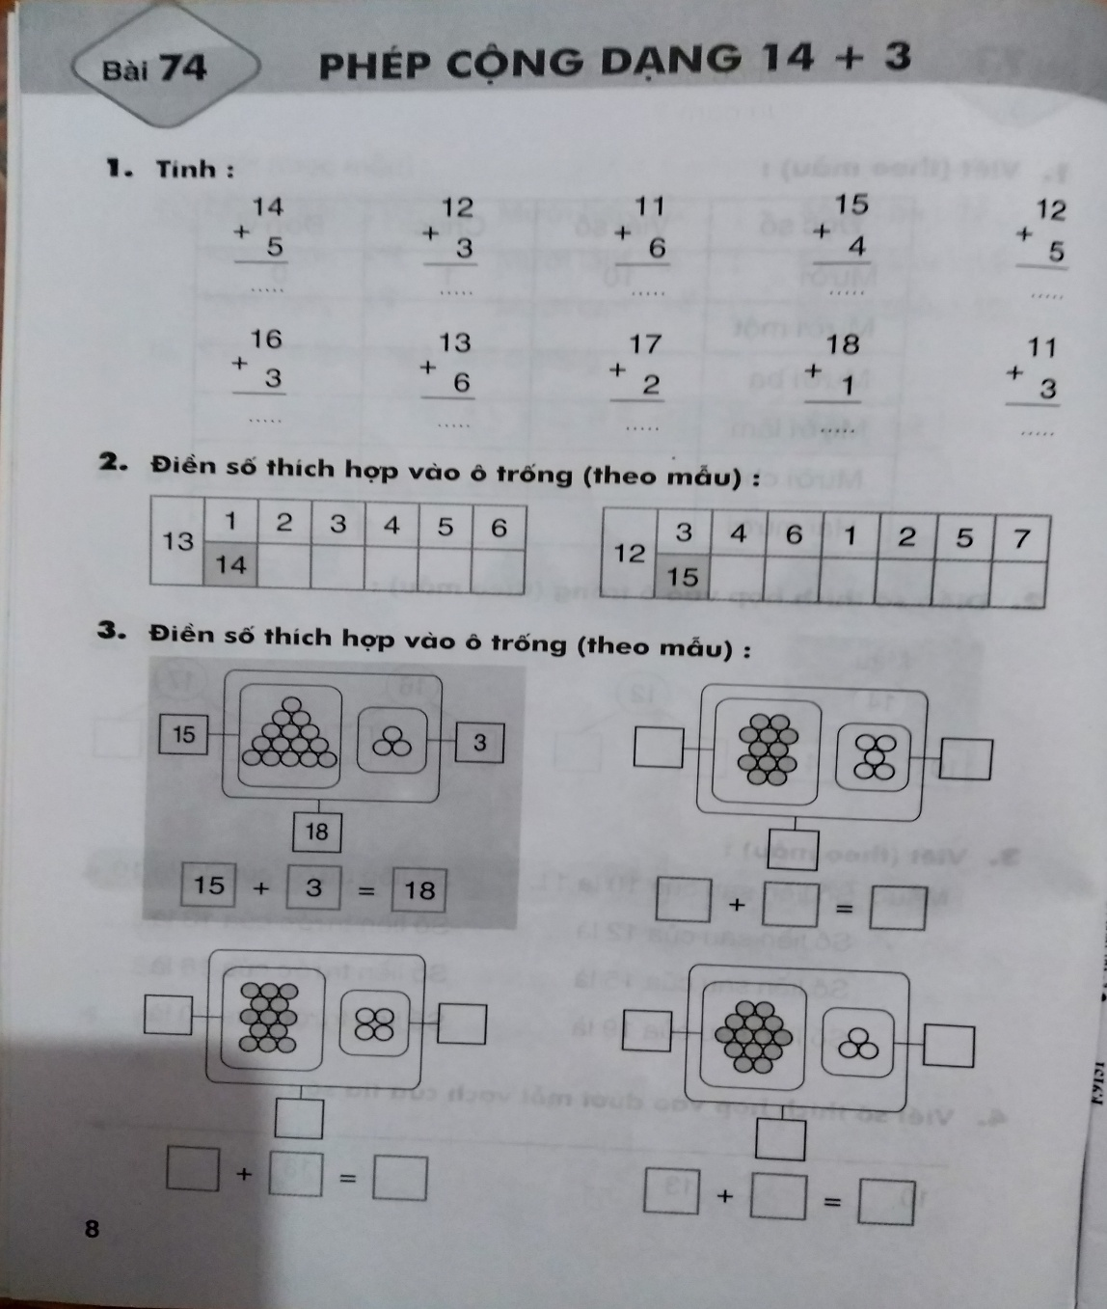
Thực hành làm vở bài tập Toán

Slide 7
Thứ ba, ngày 8 tháng 1 năm 2019
Toán
Phép cộng dạng 14 + 3
1 TÝnh :
14
5
12
3
11
6
15
4
12
5
+
+
+
+
+
19
15
17
19
17

Slide 8
Thứ ba, ngày 7 tháng 4 năm 2020
Toán
Phép cộng dạng 14 + 3
1 TÝnh :
16
3
13
6
17
2
18
1
11
3
+
+
+
+
+
19
19
19
19
14

Slide 9
Thứ ba, ngày 7 tháng 4 năm 2020
Toán
Phép cộng dạng 14 + 3
2 ĐiÒn sè thÝch hîp vµo « trèng (theo mÉu) :
13 | 1 | 2 | 3 | 4 | 5 | 6
 | 14
14
15
16
17
18
19

Slide 10
Thứ ba, ngày 7 tháng 4 năm 2020
Toán
Phép cộng dạng 14 + 3
2 ĐiÒn sè thÝch hîp vµo « trèng (theo mÉu) :
12 | 3 | 4 | 6 | 1 | 2 | 5 | 7
 | 15
16
18
13
14
17
19

Slide 11
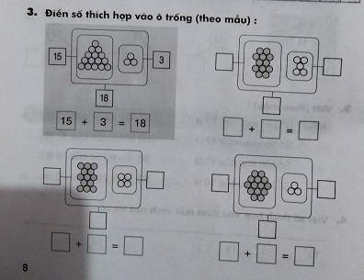
12
5
17
12
5
17
13
4
14
3
17
17
13
4
17
14
3
17

Slide 12
Thứ ba, ngày 7 tháng 4 năm 2020
Toán
Phép cộng dạng 14+ 3

Slide 13
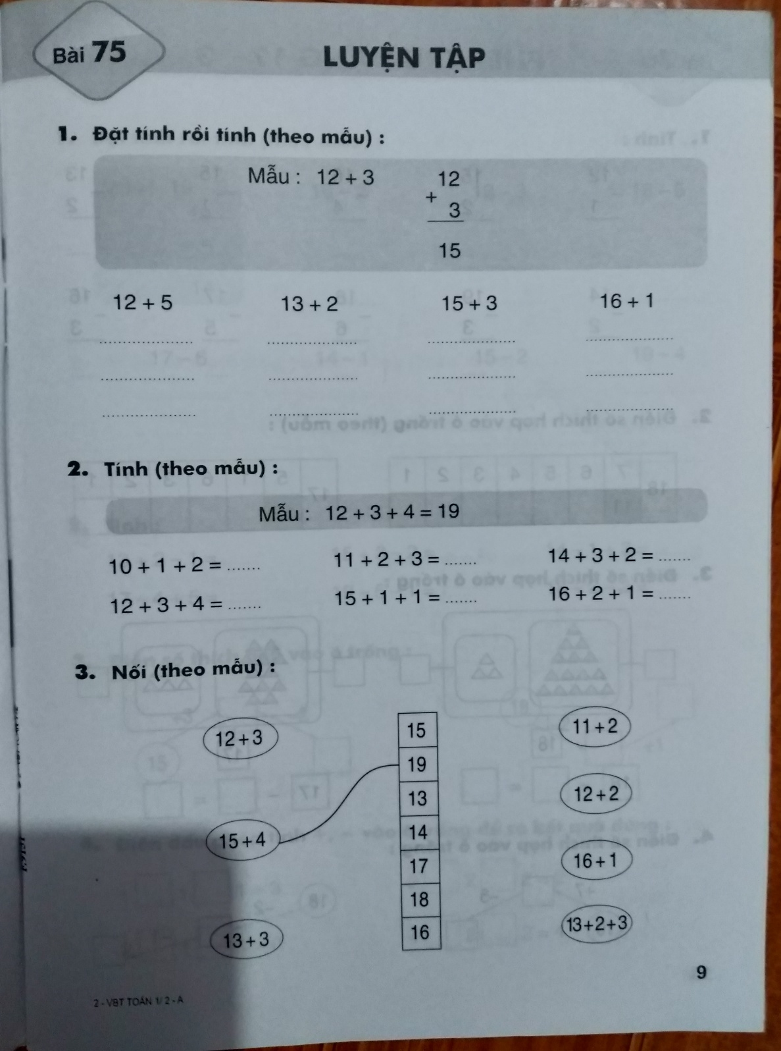
Mẫu : 12 + 3
12
………
……….
………..
+
3
1
5
Bài 2: Tính ( theo mẫu)
Mẫu : 12 +3 + 4= ……...
1
9

